Slide 1

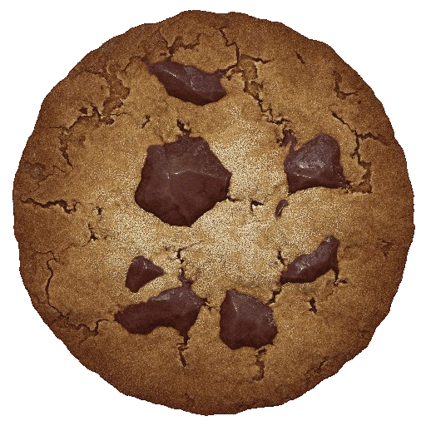
Cookies
Von Marvin und Demian

Slide 2
Inhalt
Was sind Cookies?
Cookie Consent / Datenschutz
Cookie Theft
Umsetzung
Aufgabe

Slide 3
Was sind Cookies?
Datenpakete
Speicherung im Browser
Notizen zu spezifischen Clients
notwendig / nicht notwendig

Slide 4
Einsatzbeispiele
Abspeicherung von Einstellungen
Warenkörbe
Automatische Anmeldung
Tracken von Surfverhalten
Personalisierte Werbung

Slide 5
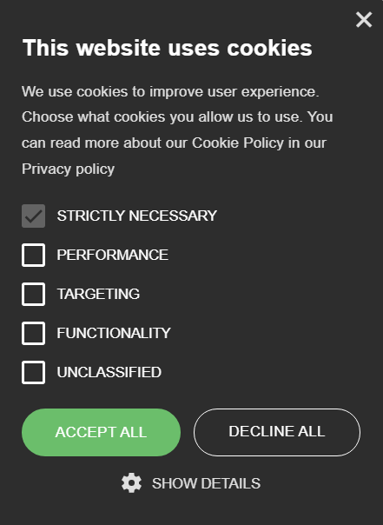
Cookie Consent

Slide 6
Rechtliche Merkpunkte
EU:
Grundsätzlich nicht erlaubt
Benutzer muss einwilligen
Schweiz:
Grundsätzlich nicht erlaubt
Benutzer muss informiert sein
Bestrafung bei nichtbefolgen von Cookie-Gesetz

Slide 7
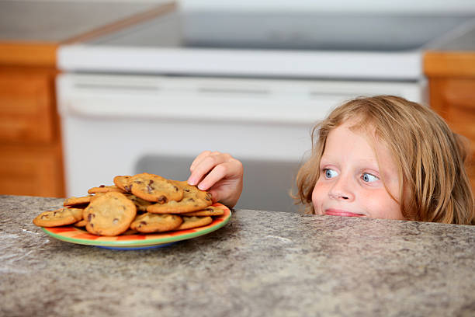
Cookie Theft

Slide 8
Was ist Cookie Theft
Unsichere Internetverbindungen
Session data wird gestohlen
Identitätsdiebstahl
Unverschlüsselte Cookies

Slide 9
Warum ist das schlimm
Doxxing
Rufschädigung
Bankdetails

Slide 10
Gegenmassnahmen
Cookies regelmässig löschen
Gutes Antivirusprogramm nutzen
Keine sensiblen Daten speichern
Keine suspekten Links anklicken

Slide 11
Umsetzung

Slide 12
Cookies im Code
Ein langer String
Durch Semikolon getrennt
Automatisch persistent → expires-Prarmeter

Slide 13
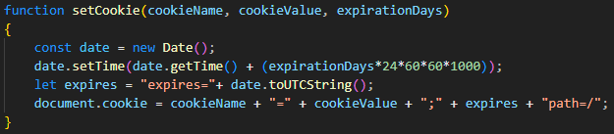
Cookies erstellen und aktualisieren

Slide 14
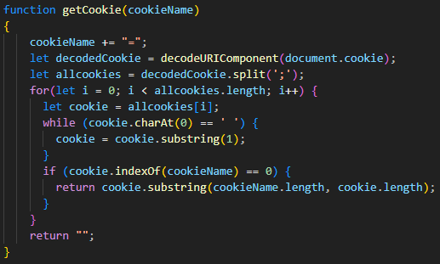
Cookies lesen

Slide 15
Cookies löschen

Slide 16
Eure Aufgabe
Repository forken (vortrag-gruppe-c-cookies)
cookiesClicked-Funktion
cookiesAccepted-Funktion
Bei Fragen stehen wir zur Verfügung

